Slide 1
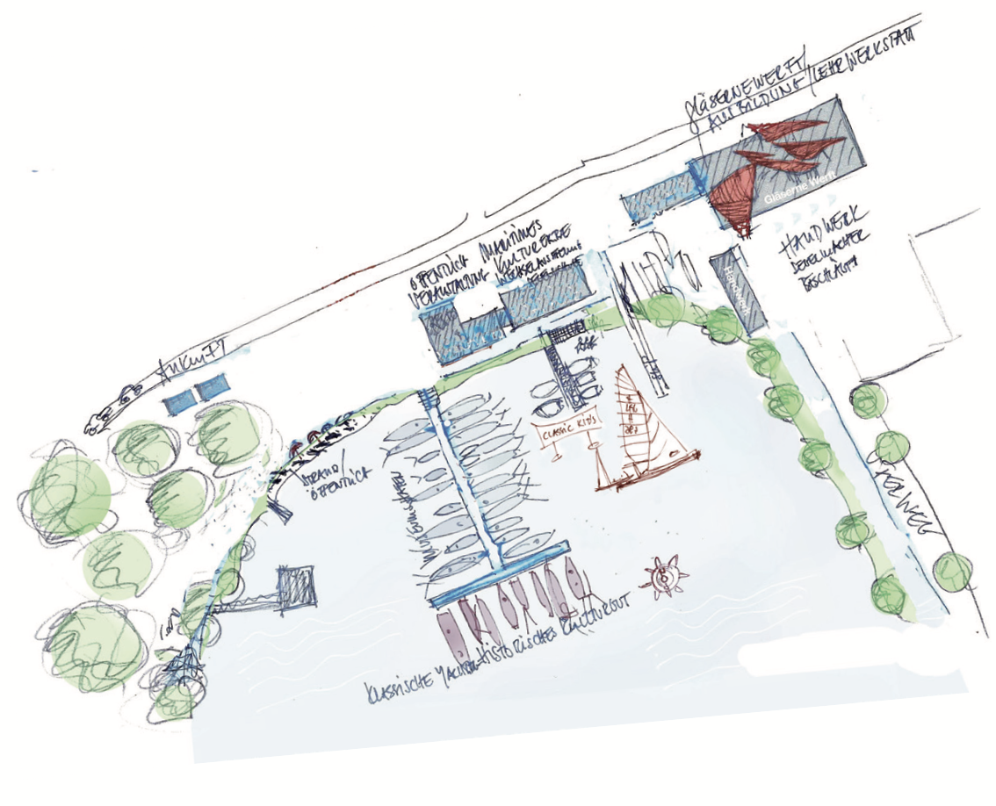

Open Harbour
12.7.2022

Slide 2
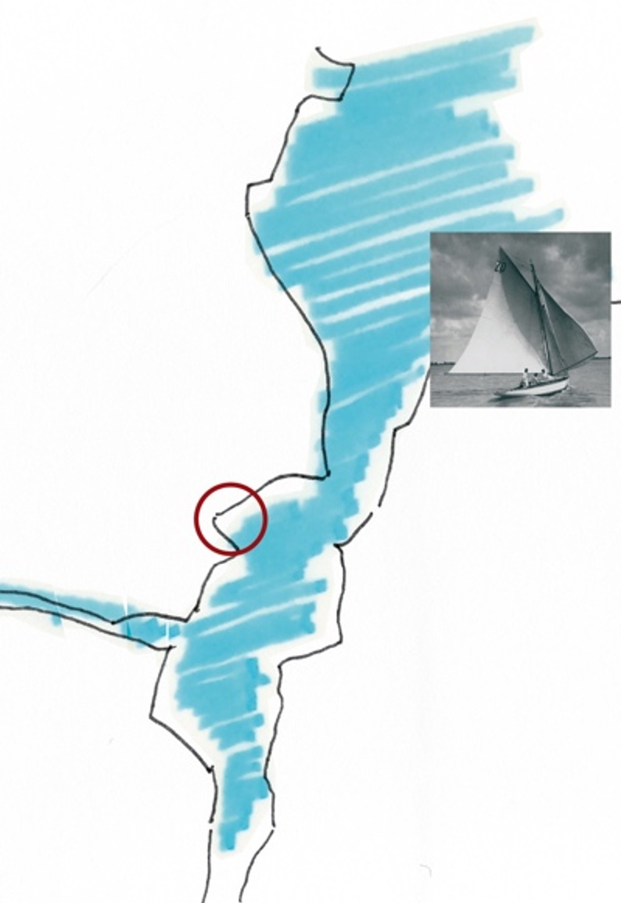
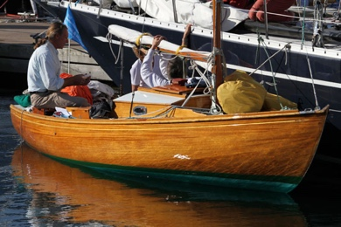
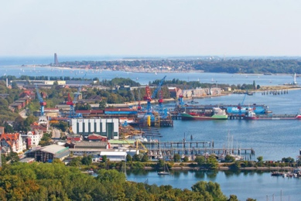
Open Harbour
OPEN HARBOUR heißt für uns:
Ein maritimes Zentrum, öffentlich erlebbar, Kultur-, Bildungs- und Freizeitorientiert
Eingebunden in den Kontext des umgebenden Stadtteils und bestehender Traditionen
Ausbildung einer Promenade, Öffnung des Ufers und Geländes für die Bevölkerung
Anziehungspunkt am Wasser

Slide 3
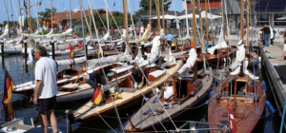

Open Harbour
Freundeskreis Klassischer Yachten
Zusammenschluss von Eignern und Liebhabern klassischer Yachten
Veranstaltung von Regatten, Classic Yacht Symposium, Vergabe des
Restaurierungspreises
Gelebter Erfahrungsaustausch zur Instandsetzung klassischer Boote und Yachten
Um 1800 Mitglieder bundesweit, Österreich und Schweiz

Slide 4
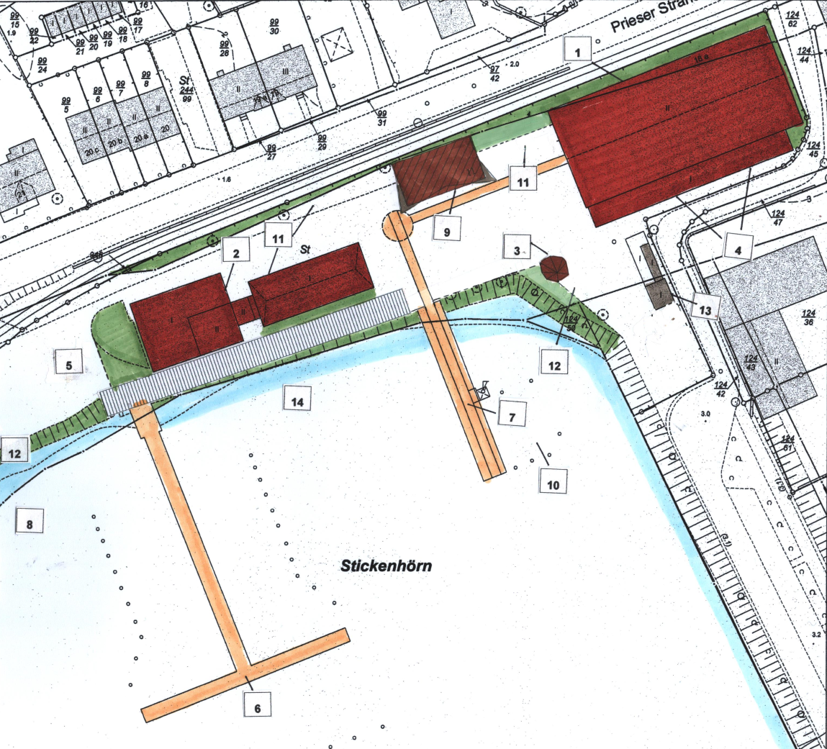
Open Harbour
Unser Ziel
Wir entwickeln einen OPEN HARBOUR mit einer öffentlich erlebbaren und einzigartigen maritimen Atmosphäre an der Kieler Förde:
Kern ist das Zentrum Klassischer Yachtsport
Integration von Unternehmen der maritimen Wirtschaft
Partner aus den umgebenden Stadtteilen wie Schulen und Vereine
Alle Einrichtungen zusammen bilden den Rahmen und die Voraussetzungen für maritime Veranstaltungen, Begegnungspunkte am Wasser, Wassersport, Attraktionen wie Führungen, Ausfahrten, Regatten, Bildungs- und Jugendprojekte

Slide 5
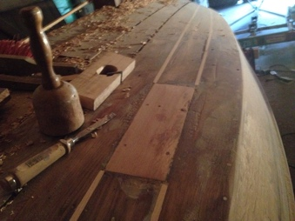
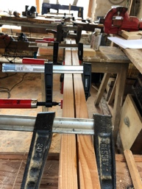
Open Harbour
Zentrum Klassischer Yachtsport
Aktionen für Jedermann, maritimes Erleben
Workshops und Vorträge zu maritimen Themen und Kultur
Restaurierungen von klassischen Yachten
Kommunikationszentrum im Gebäude B4 mit Restaurant, Ausstellungen und Bibliothek
Aus- und Weiterbildung im klassischen Bootsbauhandwerk

Slide 6
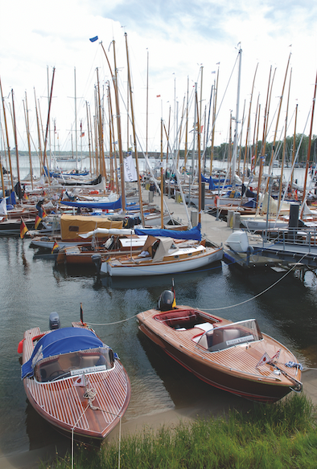
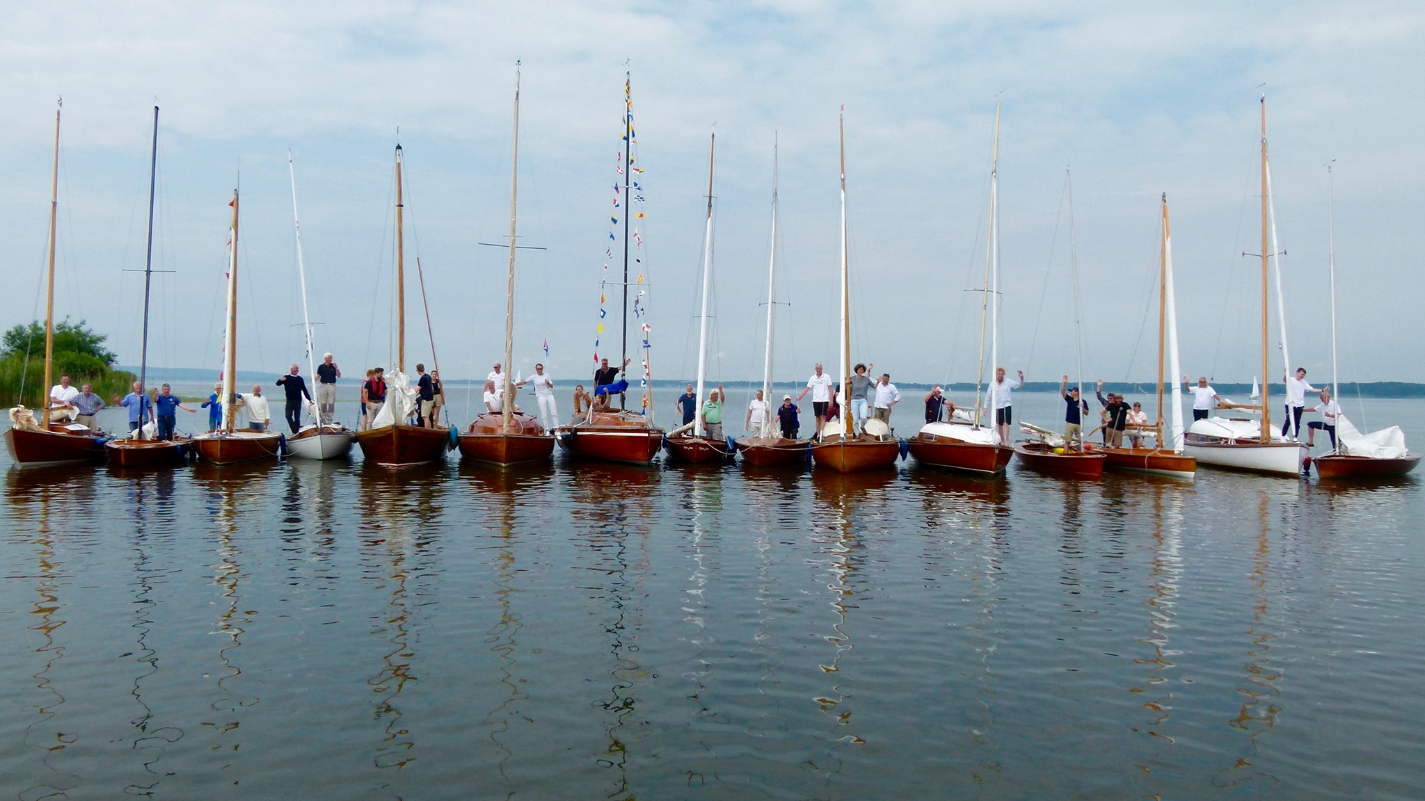
Open Harbour
Die Steganlage bietet maritimes Erleben
Liegeplatz für historische und Epoche-typische Yachten
Steckbriefe, Tafeln, webbasierte Inhalte zum Download
Führungen und Mitsegelgelegenheiten
Das Winterlager als verlängerte Werkbank der gläsernen Werft
Einblick in Yachtkonstruktion und Bootsbau zum Anfassen
Eignern und Bootsbauern bei der Arbeit an den Yachten zusehen,
Winterarbeiten als lebendige Tradition kennenlernen

Slide 7
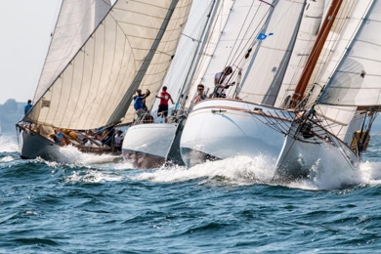
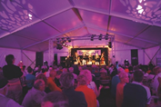
Open Harbour
Stadtteilprojekte
In der Zusammenarbeit mit Schulen und Vereinen organisieren wir im Rahmen der Gläsernen Werft niedrigschwellige und pädagogisch orientierte Freizeitangebote:
Jugend-Kutterprojekt mit dem SV Friedrichsort
Segelfreizeiten mit Fritz-Reuter-Schule, Gemeinschaftsschule, Lernwerft
Handwerklich geprägte Freizeit- und Weiterbildungsprojekte, als Angebot
an Familien, für Gruppen mit Trägern der Sozialen Arbeit oder der Kirche

Slide 8

Open Harbour
Unsere Partner Coastal Research & Management CRM und oceanBASIS
Nutzung von Büro- und Lagerräumen
EU-gefördertes Projekt „Aquator“ im Gebäude B5 für Start-up Unternehmen
oceanBASIS stellt u.a. zertifizierte Naturkosmetik her, mit Meeres- Wirkstoffen aus der Algenfarm in der Kieler Förde
Besucher bekommen Einblicke in aktuelle Fragen und Lösungen zum Schutz der Meere und nachhaltigem Wirtschaften
Bau eines Unterwassergartens mit Wasserweg und Schnorchler-Parcours im nordwestlichen Teil der Stickenhörner Bucht in Zusammenarbeit mit DUC e. V. und der Tauchgruppe Kiel

Slide 9
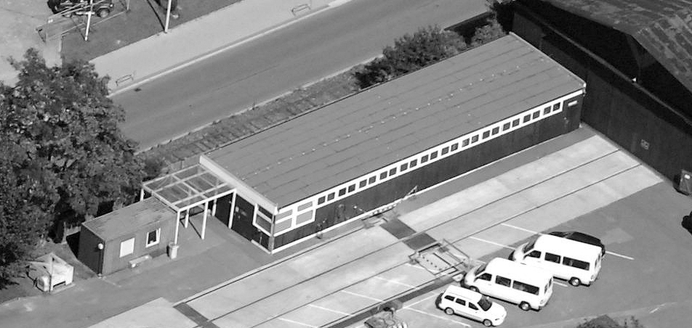
Open Harbour
Unser Partner Kieler Meeresfarm
Produktionsstandort und Materiallager im Gebäude B6 zum Betrieb der Aquakulturfarm vor Holtenau-Ost
Lösch- und Liegeplatz für das Arbeitsschiff an der Slipbahn
Verarbeitung und Vermarktung der Produkte findet direkt vor Ort statt
Muschel- und Algenzucht, Auswilderung von Fischen, Seegras Renaturierung, Entwicklung eines neuartigen Fischgeheges, Wissenstransfer zu Aquakulturtechnik, Führungen mit Bildungsprogramm, Vorträge, Training on the Job
Führungen und Ausfahrten zur Meeresfarm für Aquakultur Anwender, Schulklassen und Familien

Slide 10
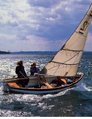
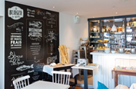
Open Harbour
Weitere Partner
Lighthouse Foundation nutzt die Infrastruktur der Gläsernen Werft und Zeithaus für Informations- und Schulungsveranstaltungen im Zusammenhang mit den Themen „Nachhaltige Entwicklung“ und „Meer“
Der Verein GFK Klassiker e. V. bekommt einen Raum für Bibliothek und Zusammenkünfte im Gebäude B5 und belebt mit seinen Aktivitäten das Gelände
Bootsbaubetriebe wie Bootsbau Winckler und Timo Lantsch, mit denen die Vermietung von Werkstattflächen im Hallenanbau B7a vereinbart ist

Slide 11

Open Harbour
Belebung des öffentlichen Raums
Die Organisation Ocean Mind Foundation wird Projekte unter der Klammer Wissenschaft, Kunst und Kultur auf den Freiflächen durchführen
Traditionssegler vom Germaniahafen und des Traditionsseglerverbandes GSHW sind interessiert an Besuchen des OPEN HARBOUR und als Gäste willkommen
Kommunikationszentrum im Gebäude B4 mit Restaurant, Ausstellung und Bibliothek
Aktivitäten der Gläsernen Werft, Regatten, Feierabendsegeln
Sommernutzung der Bootshalle für Konzerte und Events

Slide 12
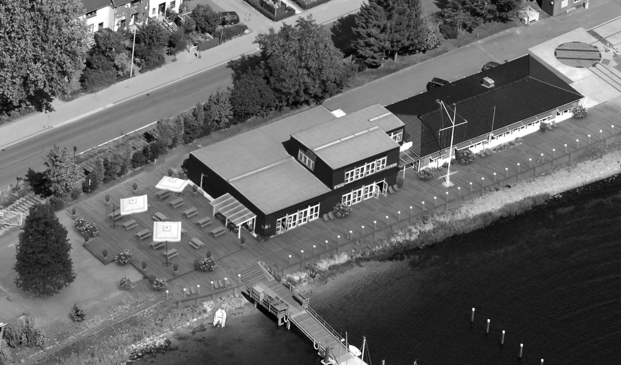
Open Harbour
Gestaltung mit Ortsbezug
Ressourcenorientierter Umgang mit der bestehenden Bausubstanz
Schrittweise Revitalisierung insbesondere des alten Kantinenbaus B4
Erhalt des Bürogebäudes B5
An der Bootshalle B7 und im Werkstattbereich B7a werden konservierende Maßnahmen vorgenommen
Die Promenade wird über einen Holzsteg vor den Gebäuden B4 und B5 geführt
Bestandsorientierung unter Berücksichtigung der Historie des Ortes

Slide 13
Open Harbour
Machbarkeit
Das Zentrum Klassischer Yachtsport wird durch eine Betriebsgesellschaft bewirtschaftet
Es existiert ein umfangreicher Businessplan
Der laufende Betrieb trägt sich aus Einnahmen aus Vermietung und Verpachtung,
insbesondere durch die Liegeplätze und das Winterlager
Teilzeitkräfte und ehrenamtlich Tätige sorgen für Betrieb, Erhalt und Verwaltung
Investitionen erfolgen durch Bankkredit, Spenden und Sponsoren

Slide 14
Open Harbour
Vielen Dank für Ihre Aufmerksamkeit
Freundeskreis Klassische Yachten e. V.
Kanalstr. 46
24159 Kiel
0431 76277
www.fky.org / info@fky.org

